Slide 1
El Proceso de la Reclasificación de los Aprendices de Inglés

Slide 2
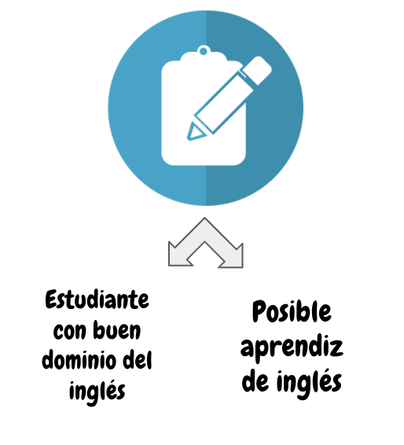
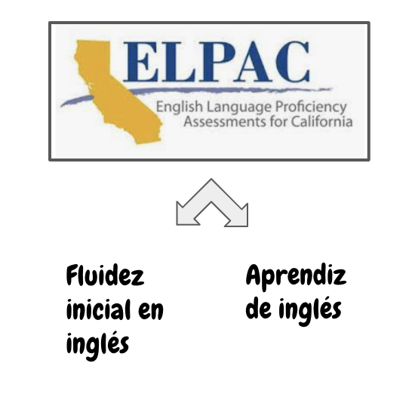
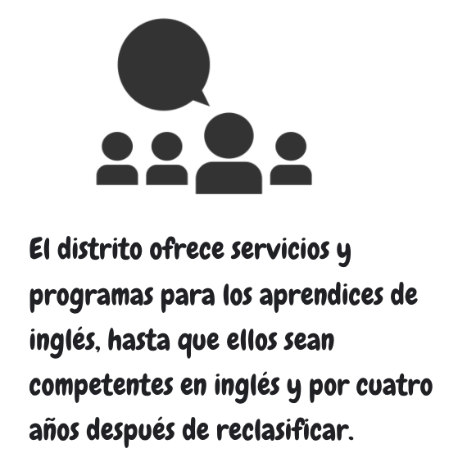
Identificación de los aprendices de inglés
Paso #1
Encuesta sobre el idioma del hogar
Paso #2
Evaluación de inicial ELPAC
Paso #3
Colocación en programa
• Programas y servicios para ELs
15,582 ELs
Notes:
El distrito debe identificar de manera oportuna a los estudiantes que necesitan servicios de asistencia con el idioma inglés. CLICK 1Para comenzar el proceso, los padres o tutores llenan un formulario, CLICK 2 La encuesta sobre el idioma del hogar (HLS), cuando registran a sus estudiantes. Segun los resultados de esa encuesta, determinamos si el estudiante es un posible aprendiz de inglés o no.
CLICK 3 Todos los estudiantes posibles aprendices de inglés deben ser evaluados con una evaluación válida para determinar si en realidad son aprendices del ingles. El valor en todos esto está en proporcionarle al estudiante la ayuda necesaria para que tenga exito en la escuela y comprenda las materias escolares y progrese en su aprendizaje de ingles. CLICK 4 La evaluación que usamos es la prueba de suficiencia en el idioma ingles de California (evaluación ELPAC por sus siglas en ingles) Los estudiantes toman el examen ELPAC initial una vez y dependiendo de los resultados - identificamos a los estudiantes como fluentes en el ingles o aprencides del ingles. Los aprendices de ingles tomas el examen sumativo ELPAC todos los años para medir el progreso y determinar cuando el estudiante está listo para reclasificar.
CLICK 5 Los aprendices de ingles son colocados en un programa educativo diseñado para permitir que los aprendices de ingles logren tanto el dominio del inglés como exito en sus clases y lo hagan dentro de un período de tiempo razonable. • CLICK 6 El distrito debe ofrecer servicios y programas para los aprendices de ingles, hasta que los ellos sean competentes en inglés y puedan participar de manera significativa en programas educativos sin el apoyo para EL. • Además, el distrito debe proporcionar los servicios de educación especial adecuados a los EL que sean elegibles para recibir educación especial y servicios relacionados.

Slide 3
Programas & Servicios para los EL
En todos los grados y niveles de competencia lingüística, apoyamos a los aprendices de inglés a tener acceso a la instrucción de alta calidad en todas las materias a la vez que apoyamos el desarrollo su dominio del idioma inglés.
Programas de Idioma:
Programa Dual (inglés-español)
Programa de Inmersión (inglés)
Notes:
El distrito ofrece servicios y programas para los aprendices de ingles, hasta que los ellos sean competentes en inglés y puedan participar de manera significativa en programas educativos sin el apoyo del idioma. Entonces la meta es que los aprendices, READ SLIDE
El distrito brinda las mismas oportunidades curriculares y extracurriculares a los aprendices de ingles que a los estudiantes que tienen buen dominio del ingles. Los aprendices de ingles no se pueden excluir de los programas GATE u otros programas especializados, como clases de colocacion avanzadas (AP siglas en ingles), honores e IB. (Programa de bachillerato internacional)

Slide 4
Supervisión del aprovechamiento de los aprendices de inglés
El Distrito Escolar:
monitorea el progreso de los aprendices de inglés tanto en aprovechamiento académico para asegurar que los estudiantes tengan acceso al currículo y desarrollan el dominio del idioma inglés
Monitorea las intervenciones para remediar cualquier déficit académico
Las Escuelas:
Tambien monitorean y toman las medidas adecuadas para ayudar a los estudiantes que no están progresando adecuadamente
Notes:
Al igual, el distrito ofrece seguimiento al progreso de todos los aprendices de ingles tanto en el progreso hacia el dominio del idioma inglésm, como en el adquirir conocimientos sobre el contenido escolar. Hacemos esto con el proposito de que ellos tengan acceso al currículo, tengan el crecimiento esperado y para remediar cualquier déficit académico de manera oportuna y eficiente.
Al mismo tiempo, las escuelas tiene un plan escolar para ELs y en este plan identifican las necesidades de ELs, las maneras que los apoyan en el salon y las medidas que toman para ayudar a los estudiantes que no están progresando adecuadamente hacia estas metas.

Slide 5
¿Qué es la reclasificación?
Aprendiz de inglés (EL) Dominio del idioma inglés (RFEP).
Notes:
La reclasificación es el proceso mediante el cual un estudiante es reclasificado del estado de aprendiz de inglés (EL) al estado de dominio del inglés fluido (RFEP). Es decir es el proceso que utilizan los distritos escolares para determinar si los aprendices de ingles tienen la suficiente competencia en ingles para desempeñarse exitosamente en las materias escolares sin el apoyo del desarrollo del idioma ingles o ELD (sglas en ingles)
Los distritos escolares siguen los requisitos del departamento de educacion para determinar si el ha cumplido con los cuatro criterios que vamos a ver a continuación

Slide 6
Criterios considerados para la reclasificación- Departamento de Educación de California
Evaluación del dominio del idioma inglés
Evaluación del docente
Opinión y consulta con los padres
Comparación del desempeño estudiantil en habilidades básicas
Notes:
El departamento de educación ha determinado ciertos criterios necesarios para la reclasificacion. Para reclasificar un aprendiz de inglés como un estudiante que tiene buen dominio del inglés, se debe considerar cada criterio para cada estudiante elegible.
Estos son los criterios determinados por el departamento de educaciíon.
La Evaluación del Dominio del Idioma Inglés
2.Evaluación docente, incluyendo, mas sin limitarse a, una revisión del dominio estudiantil del currículo.
3. . Opinión y consulta con el padre;
4. Comparación del desempeño del aprendiz de inglés y el conocimiento del inglés de la misma edad cuyo idioma natal es el inglés.

Slide 7
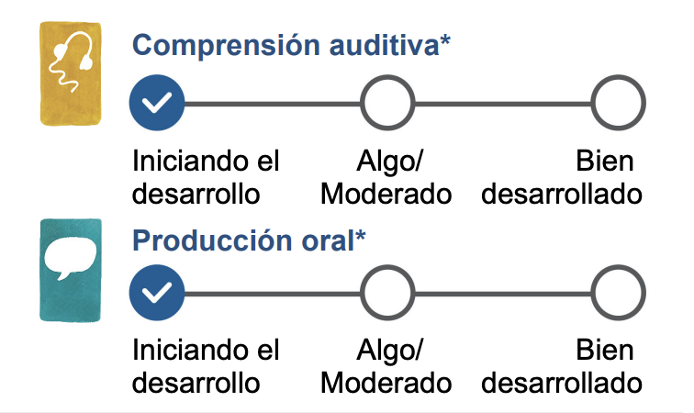
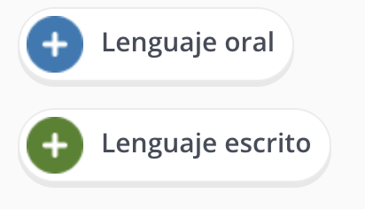
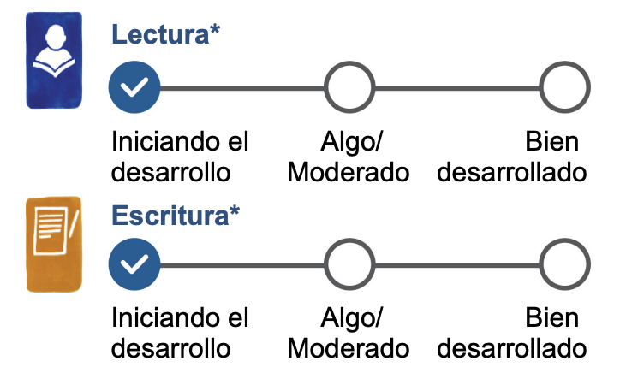
Evaluación del Dominio del Inglés
ELPAC es la prueba estatal para evaluar el nivel de competencia en el inglés.
Nivel de rendimiento general: (PL) 4 de ELPAC
2,009 ELs nivel ‘4’
Evaluación del dominio del idioma inglés
Evalución del docente
Opinion y consulta con los padres
Comparación del desempeño estudiantil en habilidades básicas
Notes:
Ahora vamos a ver estos criterios mas a fondo - El primer criterio que evaluamos es la prueba de suficiencia en el idioma ingles de California (evaluación ELPAC por sus siglas en ingles)
Las pruebas de ELPAC miden las habilidades y el dominio del ingles que necesitan los estudiantes para tener exito en la escuela. Los estudiantes que son aprendices de ingles realizan las pruebas ELPAC sumativas cada primavera hasta que son reclasificados. Estas pruebas evaluan el lenguaje oral que incluye la comprension auditiva y la produccion oral. y el lenguaje escrito que incluye la lectura y escritura.
Para comenzar el proceso de reclasificacion el estudiante debe tener un 4 en el remimiento general - esto es la puntuacion maxima y este rasgo de rendimiento es establecido por el estado.
Mis colegas van a poner en la mesajeria unos enlaces para la pagina web del ELPAC - pero quiero dejarles saber que vamos ir mas a fondo en los que cubre esta pueba en la siguiente junta.

Slide 8
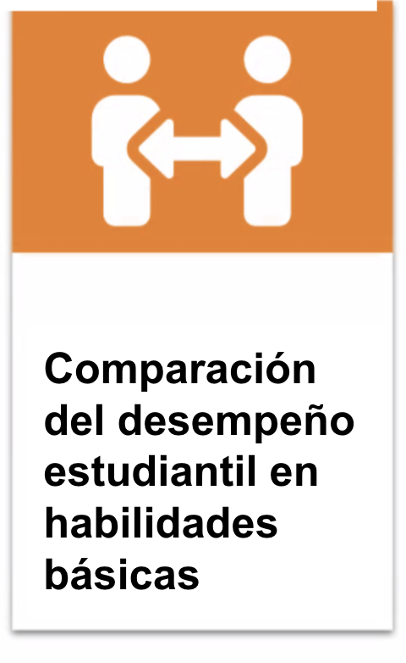
Comparación de Desempeño en Habilidades Básicas
Comparamos el desempeño de los aprendices de inglés con el desempeño de los alumnos con dominio del inglés de la misma edad en las habilidades básicas para ver si el alumno es suficientemente competente en inglés para participar efectivamente en un plan de estudios diseñado para alumnos de la misma edad cuyo idioma nativo es el inglés.
Evaluación del dominio del idioma inglés
Grado | Examen
K-3 | Evaluación DIBELS Examen MAP/lectura
3-12 | Evaluación DIBELS - tercer grado Examen MAP/lectura CAASPP/SBAC SAT/ PSAT
Evalución del docente
Opinion y consulta con los padres
Comparación del desempeño estudiantil en habilidades básicas
1,544 cumplen con ELPAC ‘4’ y MAP/DIBELS
Notes:
Para este criterio comparamos del desempeño de los aprendices de inglés con el desempeño de los alumnos con dominio del inglés de la misma edad en las habilidades básicas para ver si el alumno es suficientemente competente en inglés para participar efectivamente en un plan de estudios diseñado para alumnos cuyo idioma nativo es el inglés.
Para hacer esta comparación observamos el rendimiento en varias pruebas -

Slide 9
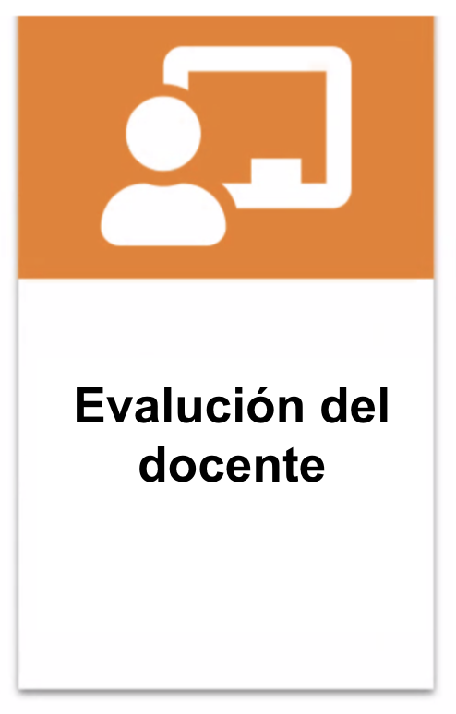
Evaluación del Docente
Evidencia del desempeño académico del alumno
Ejemplos de trabajo en clase
Participación en clase
Calificaciones
Observación del maestro/a
Evaluaciones
Evaluación del dominio del idioma inglés
Evalución del docente
Opinion y consulta con los padres
Comparación del desempeño estudiantil en habilidades básicas
Notes:
El segundo criterio que evaluamos es la evaluacion del docente - por medio de una consulta con los maestros para ver mas a fondo el desempeño academic del alumno.
Los maestros observan:
Ejemplos de trabajo en clase
Participación en clase
Calificaciones
Observación del maestro/a
Evaluaciones

Slide 10
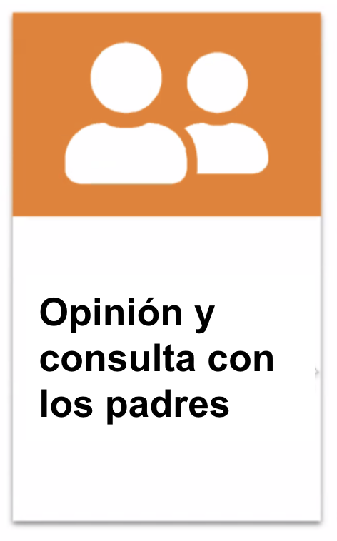
Opinión y Consulta: Padres
Se conecta con las familias de los estudiantes aprendices de inglés para compartir el desempeño del estudiante, hablar sobre metas y abordar las preocupaciones de los padres a través de la consulta con los padres.
Evaluación del dominio del idioma inglés
Evalución del docente
Opinion y consulta con los padres
Comparación del desempeño estudiantil en habilidades básicas
Notes:
El ultimo criterio que evaluamos es la opinión y consulta con los padres
La escuela se conecta con las familias de los estudiantes aprendices de inglés que son elegibles para reclasificar para compartir el desempeño del estudiante, (Celebrar ese acontecimiento) hablar sobre metas y abordar las preocupaciones de los padres a través de la consulta con los padres.

Slide 11
Proceso de reclasificación
Identificación de candidatos- Octubre
2. Revisión de datos con los maestros- Oct-Nov
3. Consulta y notificación con los padres- Nov
4. Reclasificación- Nov
5. Seguimiento del proceso- Todo el año
Notes:
Entonces para resumir, este es el proceso de reclasificacion para SAUSD
Indentificamos los candidatos - observando si tienen una puntuacion de 4 en ELPAC,
Hacemos una revision de datos con los maestros- que incluye evaluacion del docente (observaciones del maestro, pruebas, participacion del estudiante) y comparacion del aprovechamiento del aprendiz de ingles al aprovechamiento de un estudiante que tiene buen dominio del ingles)
Consultamos a los padres - metas, celebracion, preocupaciones
Reclasificamos al estudiante en nuestro sistema estudiantil que como ustedes saben es Aeries
Y le damos seguimiento a los estudiante reclasificados for 4 años desdues de reclasificar.

Slide 12
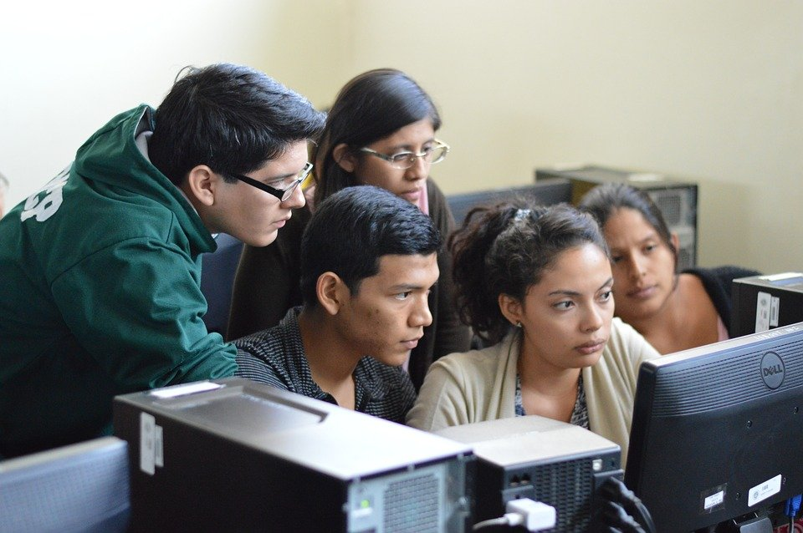
Apoyo al estudiante después de la reclasificación
El distrito monitorea el aprovechamiento académico de los estudiantes que han reclasificado (por cuatro años después de reclasificar) y toma las medidas adecuadas para ayudar a los estudiantes que no están progresando adecuadamente hacia esas metas.
Notes:
Entonces como mencione El distrito monitorea el aprovechamiento académico de los estudiantes que han reclasificado (por cuatro años después de reclasificar) y toma las medidas adecuadas para ayudar a los estudiantes que no están progresando adecuadamente hacia esas metas.

Slide 13
Si tiene un comentario o pregunta, favor de contactar al programa de aprendices de inglés
(714) 972-7601

Slide 14
Identificación de los aprendices de inglés
Paso #1
Encuesta sobre el idioma del hogar
Paso #2
Evaluación inicial de ELPAC
Paso #3
Colocación en programa
Programas y servicios para ELs
El distrito ofrece servicios y programas para los aprendices de inglés, hasta que sean competentes en inglés y por cuatro años después de reclasificar.
Estudiante con buen dominio del inglés
Fluidez inicial en inglés
Aprendiz de inglés
Posible aprendiz de inglés
Notes:
El distrito debe identificar de manera oportuna a los estudiantes que necesitan servicios de asistencia con el idioma. Para comenzar el proceso, los padres o tutores llenan un formulario, La encuesta sobre el idioma del hogar (HLS), cuando registran a sus estudiantes. Segun los resultados de esa encuesta, determinamos si el estudiante tiene buen dominio del ingles o si es un posible aprendiz del ingles.
Todos los estudiantes potenciales aprendices de ingles deben ser evaluados con una evaluación válida y confiable para determinar si en realidad son aprendices del ingles. La evaluaciíon que usamos es el ELPAC - los estudiantes toman el ELPAC initial una vez y dependiendo de los resultados - identificamos a los estudiantes como fluentes en el ingles o aprencides del ingles.
Los aprendices de ingles son colocados en un programa educativo diseñado para permitir que los aprendices de ingles logren tanto el dominio del inglés como exito en sus clases y lo hagan dentro de un período de tiempo razonable. • El distrito debe ofrecer servicios y programas para los aprendices de ingles, hasta que los ellos sean competentes en inglés y puedan participar de manera significativa en programas educativos sin el apoyo de EL. • Además, el distrito debe proporcionar los servicios de educación especial adecuados a los EL con discapacidades que sean elegibles para recibir educación especial y servicios relacionados.

